Slide 1
工作态度三重境界 [Chunyang]
积极主动
保证工作时间
把控项目时间
句句有回应，件件有着落
追求卓越
遇到问题问自己：这是我能做到的极限了么，我还能再做什么？
第一性原理
刨根问底思考原理；汇报说到点子上；

Slide 2
Ticket Lifecycle
Ying Liu
2023/07/20
打造完整的国产芯片数字EDA平台

Slide 3
Bug Fix Process

Slide 4
Understand requirement
Find root cause
Propose solutions
Implementation
Unit testing
And add regression
Testing
Regression testing
Onsite validation
Check in fix

Slide 5
Understand Requirement
Reproduce issue by latest binary (CHT/AG)
Also make sure the requirement is reasonable.
Study documents about related terminology, definition, usage and etc.
“PT user guide”
“Liberty User Guides and Reference Manual Suite”for liberty
“Constraining Designs for Synthesis and Timing Analysis”for SDC
……
Make sure you understand the problem and what is the excepted result!

Slide 6
Find root cause
Search target command，UI，key words and etc.
Study related code
Debug by gdb / output message to identify root cause
Tips
弄清楚netlist，clock， SDC等setting，不要盲目debug
造成问题的code可能与发生问题的code相隔很远，一定要认真读懂code，通过小case debug 确认自己的理解是否正确
多思考为什么会引起这个bug， 这个root cause 还会引发什么潜在的bug

Slide 7
Propose solutions
针对当前的问题，尽可能多想几个solution，自问还有没有更好的solution；
发散思维，从这个问题出发，多思考相关情况，通过变化各种条件造成不同的scenarios，思考你的solution是否也能正确地处理这些情况
如果想到某个scenario但不清楚行为， 请PE 帮忙测试，确定行为后再整体考虑solution
主动发现和揭露问题，不要等问题出来一个解一个
分析利弊，选择最优的solution
两个solution拿不定主意时，不要着急问别人，先自己分析，自己心中有个初步判断之后，再去和mgr或有经验的同事讨论，修炼自己分析和选择solution的能力；
要做对的事 （可能因为某些因素做tradeoff）
容易实现？改动少？影响小？。。。
行为合理

Slide 8
Implementation
Implement based on final solution
Tips
Code 不懂不动
重大的change 要用param control，以防止影响现有功能以及在出问题的时候可以暂时workaround切换回去
对于我们目前的code，原则上：
不要轻易re-org原有的code，除非有充足的理由和完整的测试
在能达到目的（相同效果）的情况下尽量少改code (for bug fix)

Slide 9
Testing
Unit testing and add regression
Test ticket case and add ut
Test 考虑solution时想到的各种scenarios， 并且也要加ut！
加ut！加ut！加ut！保护你的fix后期不会被别人搞坏，尽量在内部及时发现问题，减少后期debug 问题的时间！
Regression testing
Rd REG (required)
PV REG (optional, 影响timing结果、格式等敏感的code change)
Qor Suite (optional)
Onsite validation
PE test onsite regression for sensitive change
做完以上内部测试之后再发binary 做onsite 测试，不要只跑过ticket case 就发binary！
Push code/ut to gerrit after testing
Gerrit Edit->working in process (周期长的project或暂时不想被review的code)

Slide 10
Testing (About new ut)
Add comment in new ut
Use compare_timing_report to diff timing report (independent on format and order)
简单的check用find_string 即可；
Use diff $goldenLog $yourLog if needed.
For load_project ticket, need to extract verilog/sdc/rc like below and then add ut.
load_project xxx
export_verilog dump.v
export_sdc dump.sdc
extract_parasitic …
For new lib along with new ut，need to extract lib based on verilog to reduce storage (e.g. new lib called top.lib): merge_timing_liberty \ -library_list { orig_lib1 orig_lib2 } \ -merged_library_file_name top.lib \ -auto_grouping \ -verilog_files { top.v }
Or use export_liberty
HVP case 路径： ut/work/ut/vp/ut_run/ [optional] 需要编译HVP进行测试，推荐在cent7下进行编译和测试 目前已知可能会影响的部分，twf，def，lef，clock mark and propagate, compute_timing

Slide 11
BugFix 三重境界
Low： 头痛医头，脚痛医脚
只是表面上fix这个问题，没有深究更深层的东西，case稍微变化一下就不行了
缺乏全面考虑，可能引入新的问题
Medium: 拓展思路，思考尽可能多的相关情况，全面考虑后提供一个较优的方案，做到一个高质量的bugfix
High：通观全局，发现更好的算法或者改变底层数据结构等等，从本质上解决问题

Slide 12
Example 1
1. Understand requirement
create_clock CLK1, CLK2 set path as false by set_clock_groups. set_clock_groups set CLK1 and CLK2 as asyn group. report_ta -from CLK1 -to CLK2 will NOT report the false path, correct behavior! Then use create_clock overwrite clock period of CLK1. Issues: report_clock_group shows the same info like above. report_ta -from CLK1 -to CLK2 will report the path, wrong! set_false_path has also the same issue above. set_false_path -from CLK1 -to CLK2
Study basic concept and usage by document / man page…
create_clock
set_clock_groups
report_clock_groups
Set_false_path
Report_ta
2. Find root cause
Use create_clock to overwrite period for existing clock， current behavior is to mark existing clock as deleted by flag, not really delete it. clock group map still record the old pointer. report_ta uses new clock pointer to find the relation by clock group, but not find two clocks，so report the path between them.

Slide 13
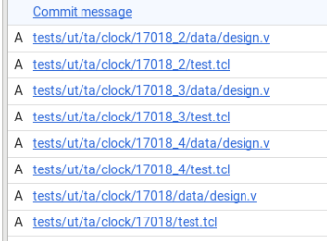
Example 1
Solution1:
利：实现简单，影响小
弊：如果其他command也有类似问题，也存了old pointer，以后来一个问题fix一个？set_false_path也许也是同样原因?
3. Propose solutions
Solution1: Use new clock pointer to replace old pointer in clock group map. Solution2: create_clock do not delete the clock for existing clock, reuse the pointer and just update the info as needed, such as period.
“大动干戈”的结果带来的收益是：
修复了ticket 报的问题
修复了潜在的问题
完全弄懂了create_clock
了解了其他几个相关commands
Solution2:
利：所有跟existing clock 相关的command都没问题
弊：create_clock 是basic SDC，影响较大
PT的行为是？
如何确定PT 的行为？
Study code
create_clock
=> sdcClock*
=> store name/period 等option value， 除此之外，还有很多constraint, max_trans/clk uncertainty/is propogated...
分析哪里SetXXX GetXXX
=> SetTrans() is by set_clock_transition
思考要测试的flow请PE 测试
Code 中特殊处理或分支等不确定行为的地方
推断行为
PT create_clock keeps constraint for existing clock, not delete the clock but reuse it.
1 ticket case => 4 ut !
Solution2 胜出

Slide 14
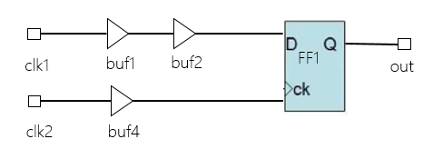
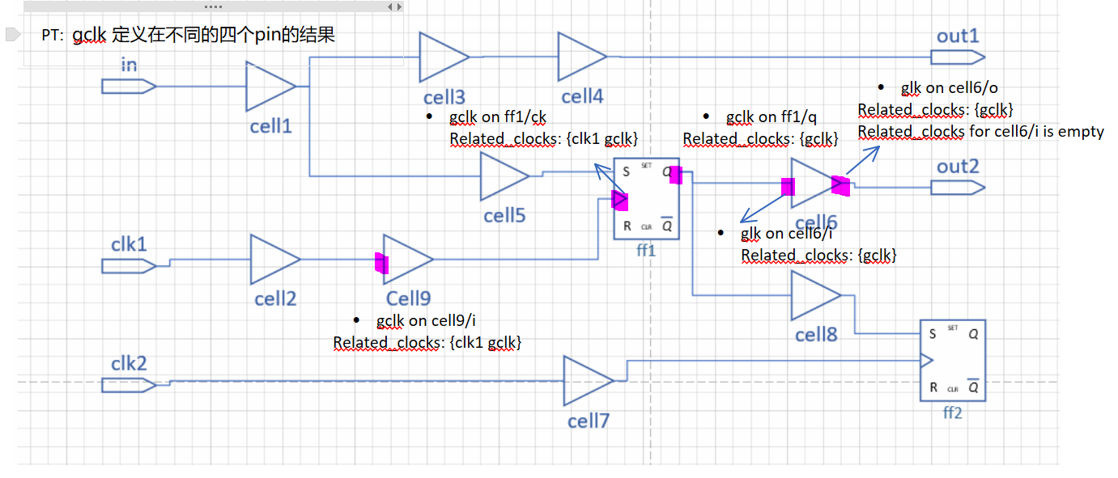
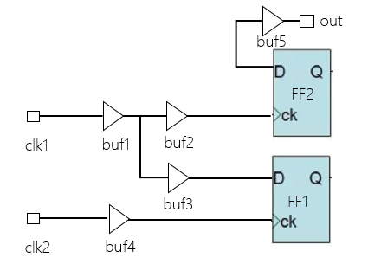
Example 2
Issues
Need to mark net on clock-on-signal-path as clock net
Scenarios
clock-to-d path only
Branch: clock-to-d and also fanout to clock pin
Issues
related_clocks property not correct for pin with clk/gclk created
Scenarios
gclk defined on cell9/i
More testing about the following pins

Slide 15
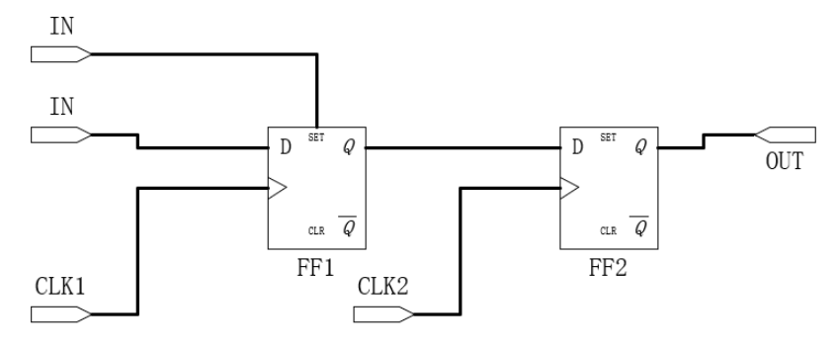
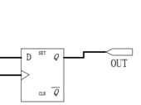
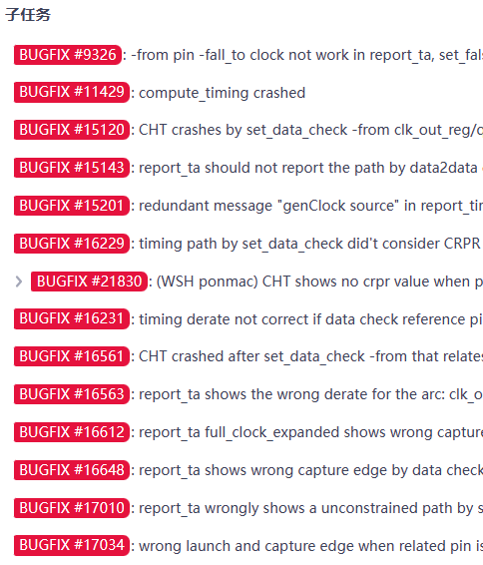
Example 3
Issues
set_case_analysis set on ff1/q,
report_clock_timing –launch should not report ff1/ck.
Scenarios
set on ff1/q
More testing about pin after ff1/q, such as b1/o or both b1/o and b2/o. (so propagation is needed.)
Issues
report_ta should not report the path by data2data check by clock 38M.
Scenarios
-clock 38m -clock 400m, without -clock
report_ta default, -nworst (看4种组合结果)
把clk_out_reg (FF) 换成inverter test
Set derate, test report_ta
Report_ta full_clock_expanded

Slide 16
Open Question -- 如何发散思维，想到更多scenarios？
Top => hierarchical cell
gclk 定义点前移或后移, set on q pin
Report format
某列string长度超出设定列宽后格式显示有问题，能不能顺便test下别的column是否也有类似问题呢
有没有现有的report utility可以复用？
没有的话，可以开发一个utility方便以后的report command 使用吗？
One fanout，one fanin， multi-fanout， multi-fanin
Setup， hold
……

Slide 17
How to debug
Haiyan Yin
2023/07/20
打造完整的国产芯片数字EDA平台

Slide 18
Debug技巧
仔细研读问题，定位问题属性：
结构相关：gclk不能展开，crpr公共点不一致，path走向不一致
SDC相关
Delay相关：clock edge, arrival, required, crpr, si
理顺网表结构
起点，终点，分支，rise/fall, 时钟 (注意关注multi-input cells)
debug commands: report_timing_path, report_timing_clock_path, get_all_fanins, get_all_fanout, GUI
检查delay传播
property: related_clock, timing_window, is_clock_network, case_value， etc.
report_timing_disable_timing，report_timing_case_analysis, report_timing_path –exception, etc.
逐步缩小问题区间
netlist 问题 (移动constraint, 断开支路)
SDC问题 (set_sense, set_false_path, set_case_analysis, set_disable_timing)
special lib问题 (memory, ISO, PAD, ICG, latch)
思考本质原因
小case复现，多思考根本原因
由点到面
由面到点

Slide 19
Debug素养
清晰的脉络
多角度的思考
自主的学习
敏锐的洞察力
丰富的经验
准确的定位
发散的思维

